Slide 1
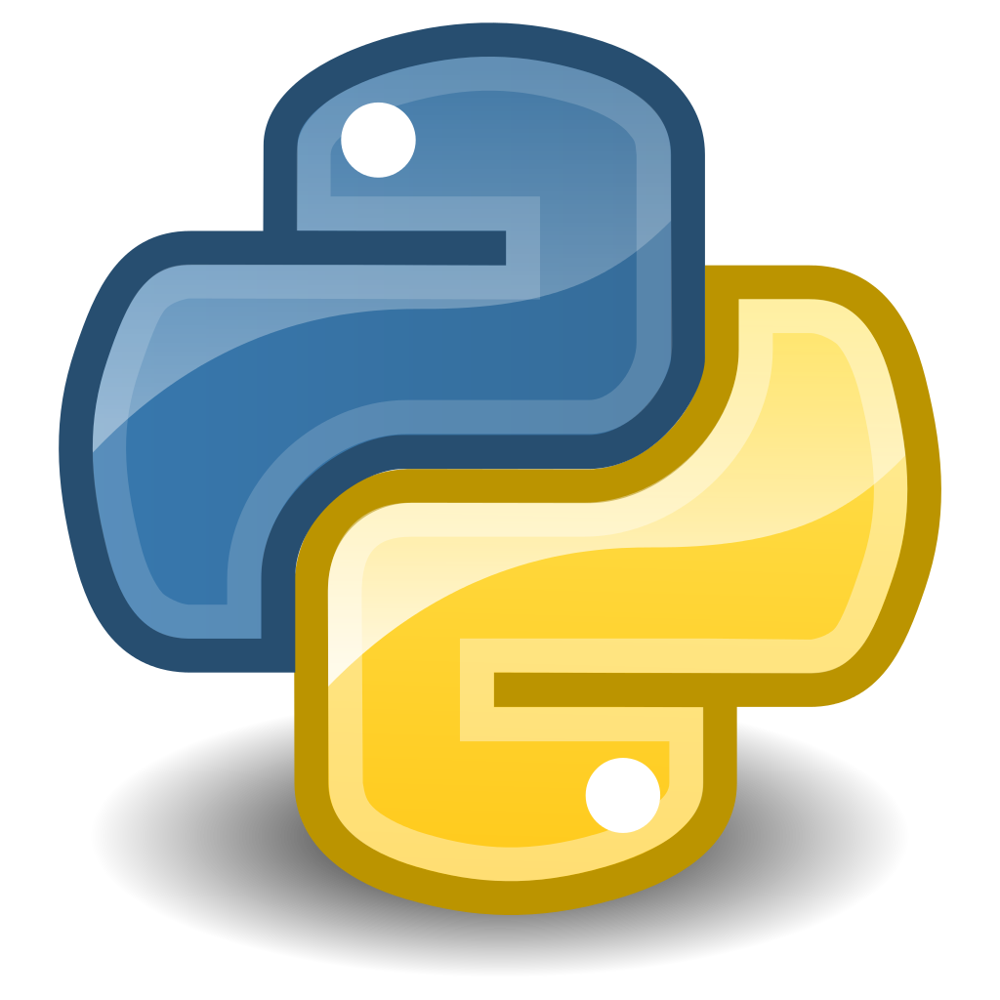
INTRODUCCION A PYTHON

Slide 2
Que es Python?
Python es un lenguaje de programación interpretado cuya principal filosofía es que su sintaxis favorezca un código legible y fácil de entender.
Python es un lenguaje de programación interpretado, multiparadigma y usa tipado dinámico.
Es administrado por “The Python Software Foundation” la ultima versión estable
Es la ultima versión estable 3.7.3

Slide 3
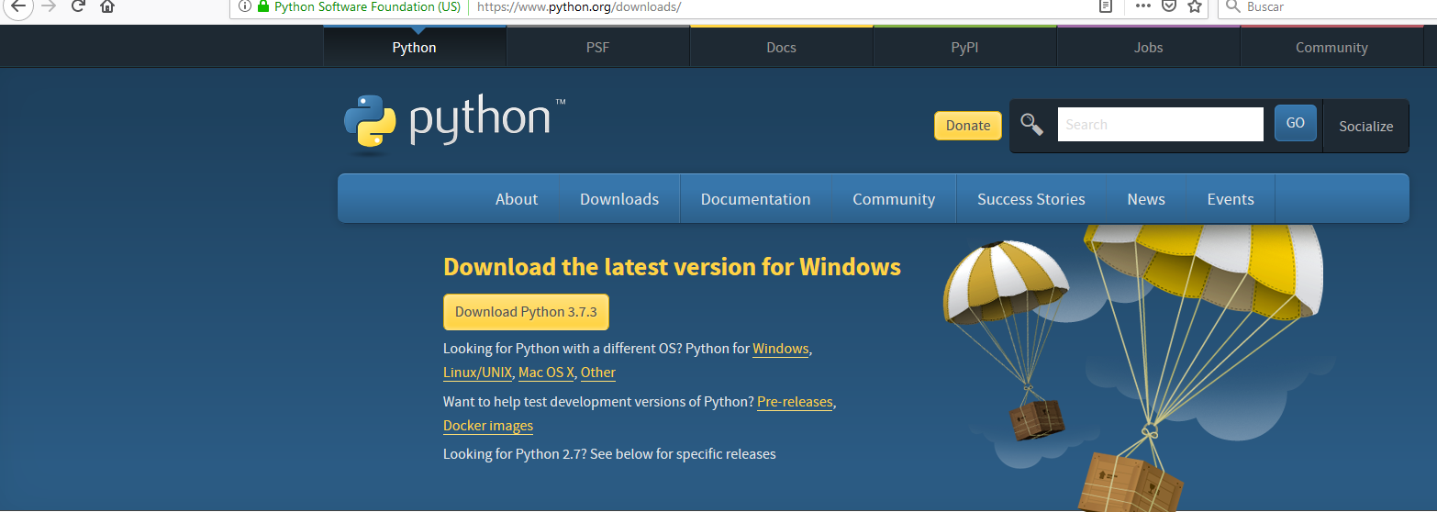
Instalación y primera ejecución de código
Ir al sig. link : https://www.python.org/downloads/ y descargar la ultima versión estable.

Slide 4
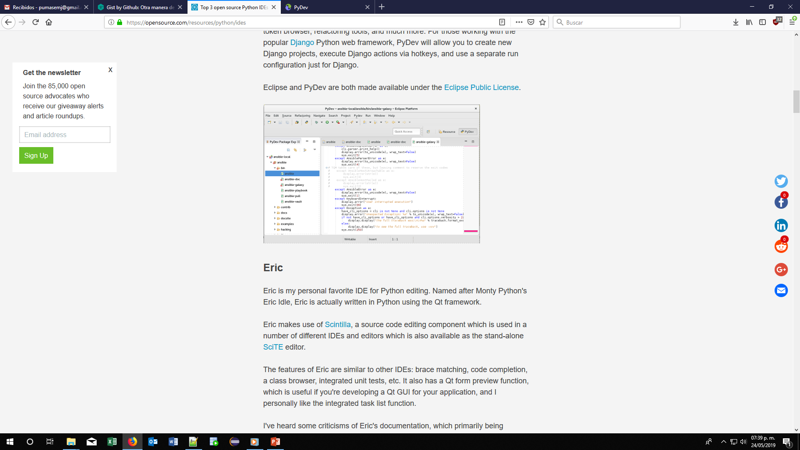
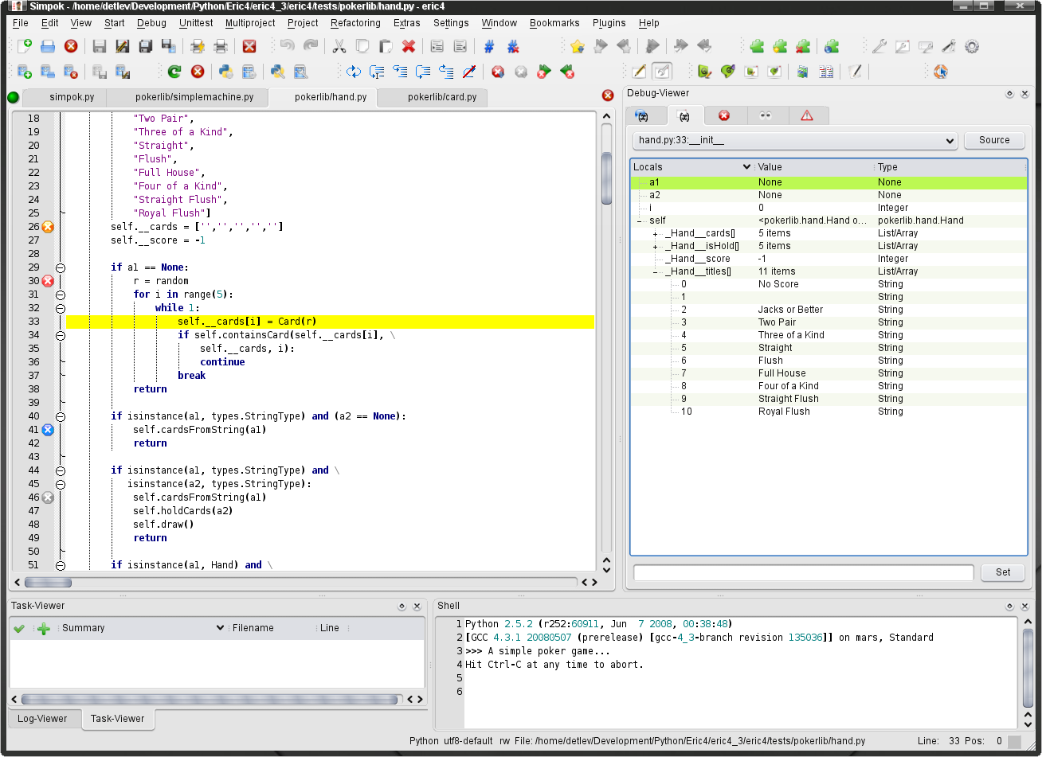
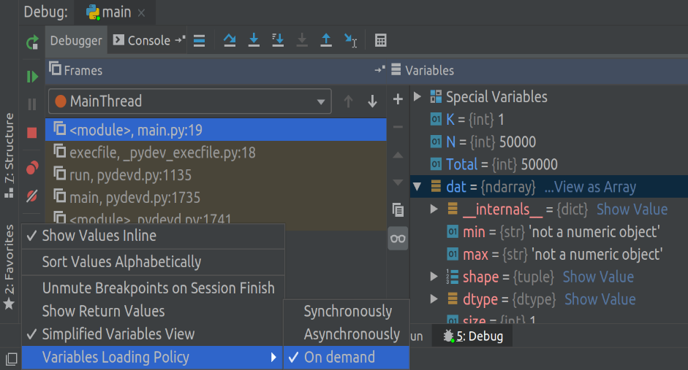
IDEs
Algunos IDEs open source son:
Pydev: www.pydev.org/ Eric: https://eric-ide.python-projects.org/ Pycharm: www.jetbrains.com/pycharm/

Slide 5
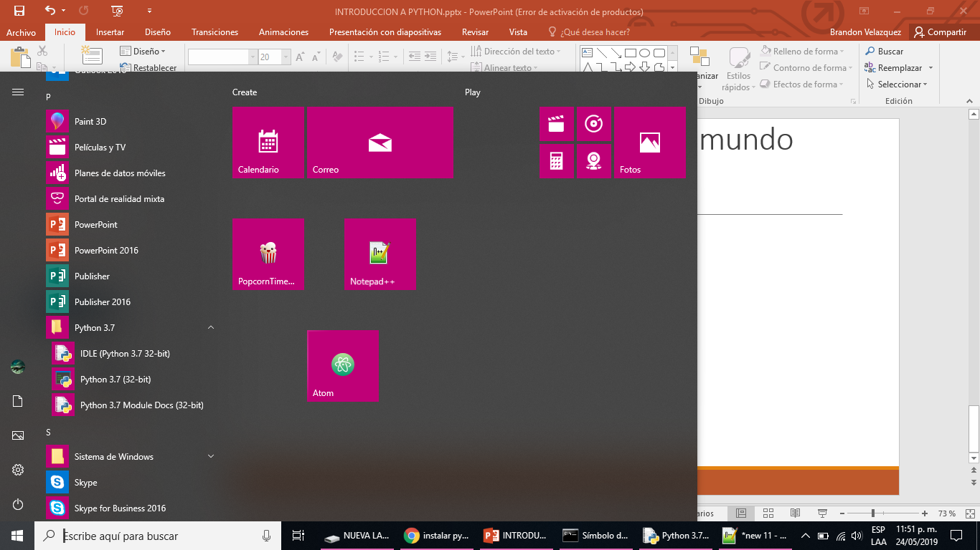
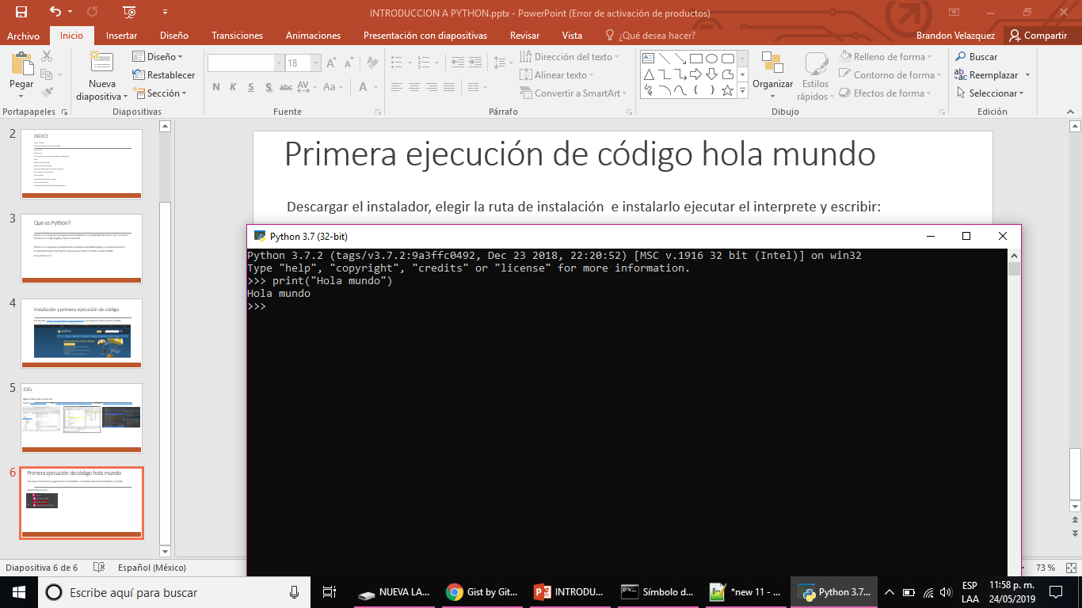
Primera ejecución de código hola mundo
Descargar el instalador, elegir la ruta de instalación e instalarlo ejecutar el interprete y escribir:
print(“Hola mundo”)

Slide 6
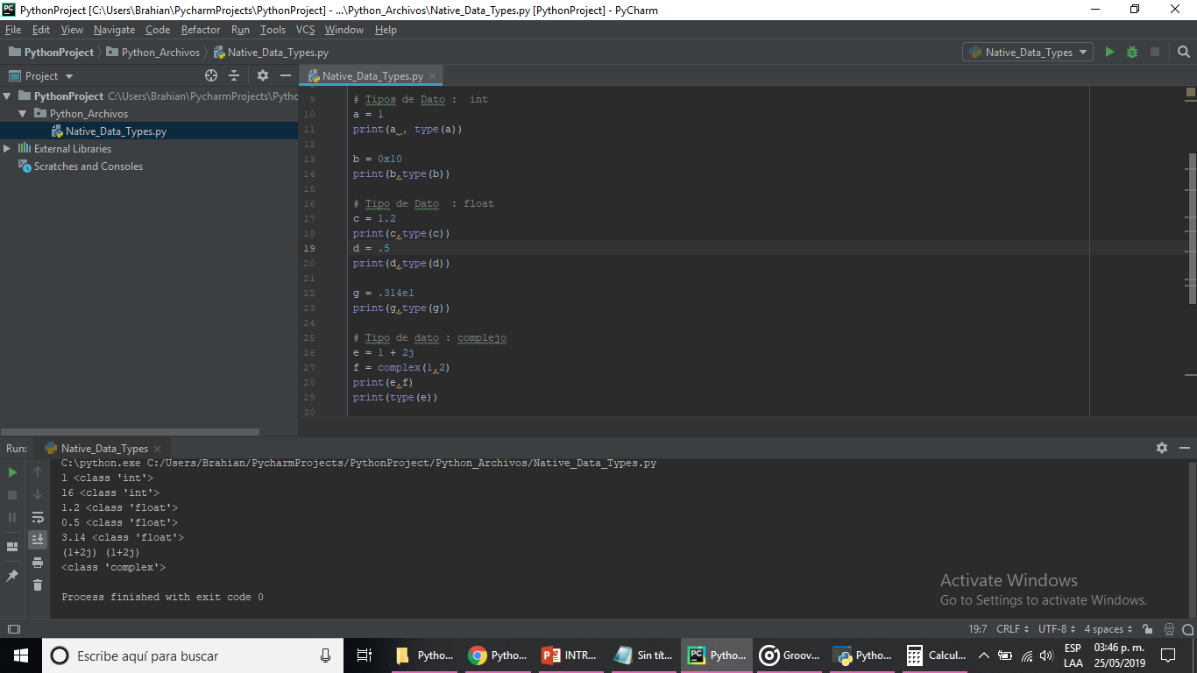
Tipos de datos int, float y complex

Slide 7
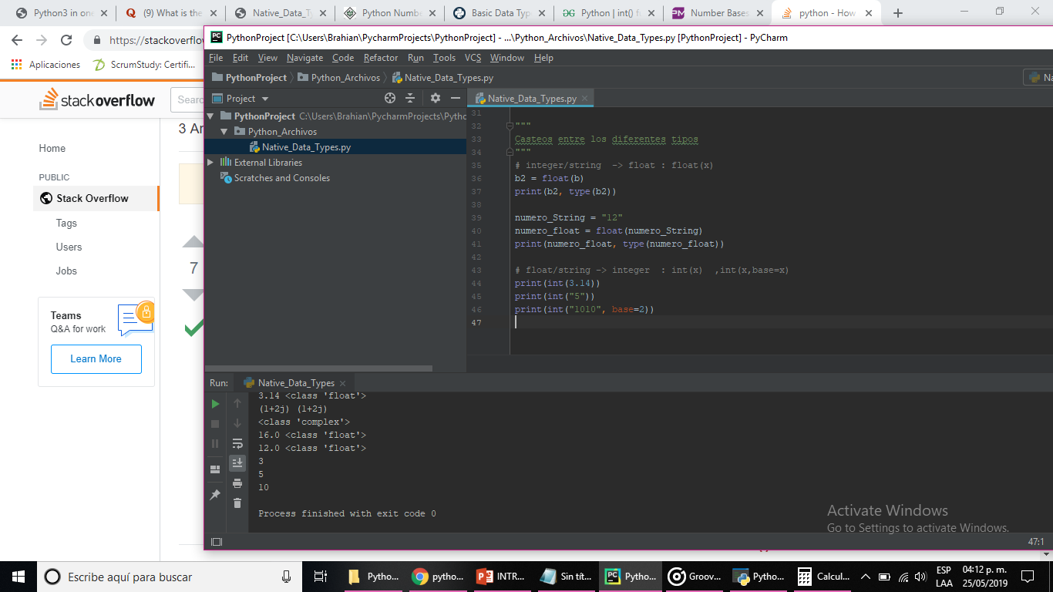
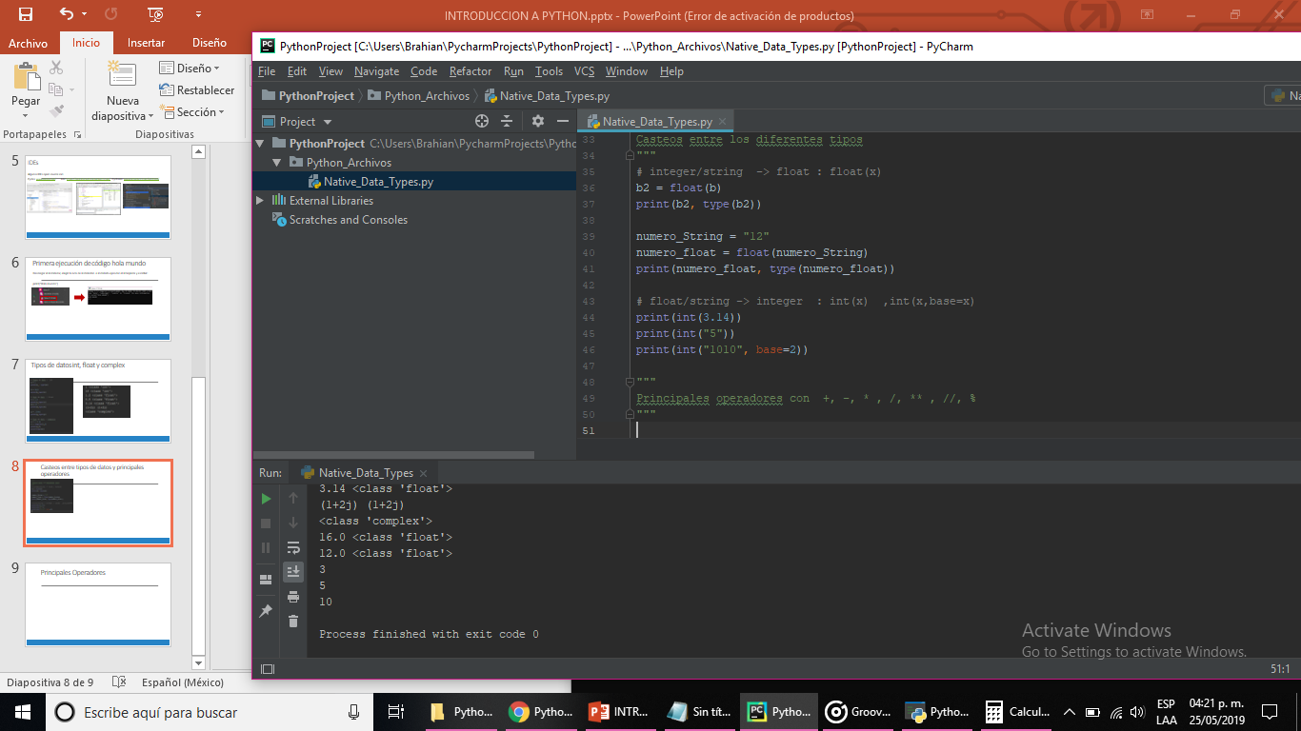

Casteos entre tipos de datos y principales operadores

Slide 8
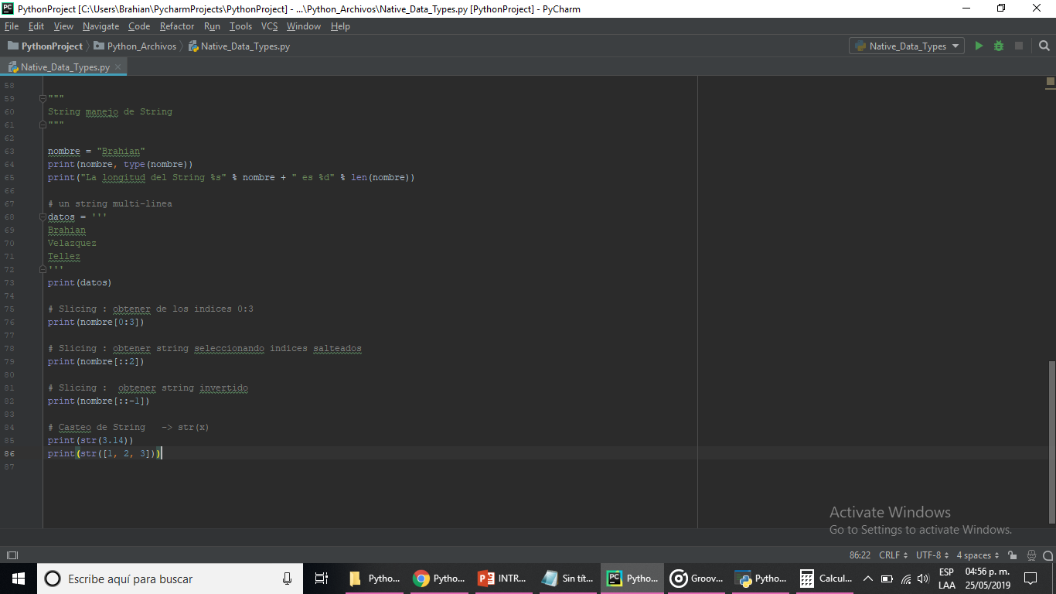
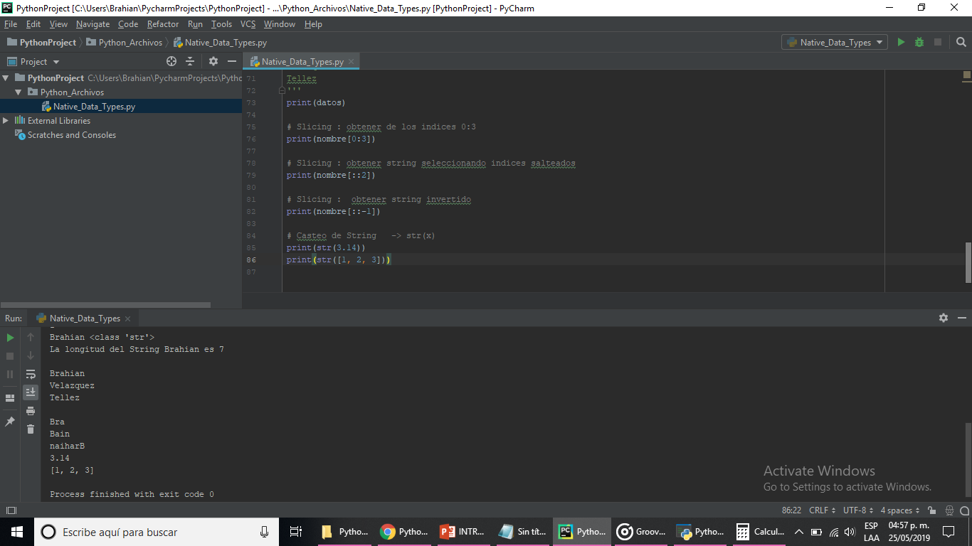
Manejo Strings

Slide 9
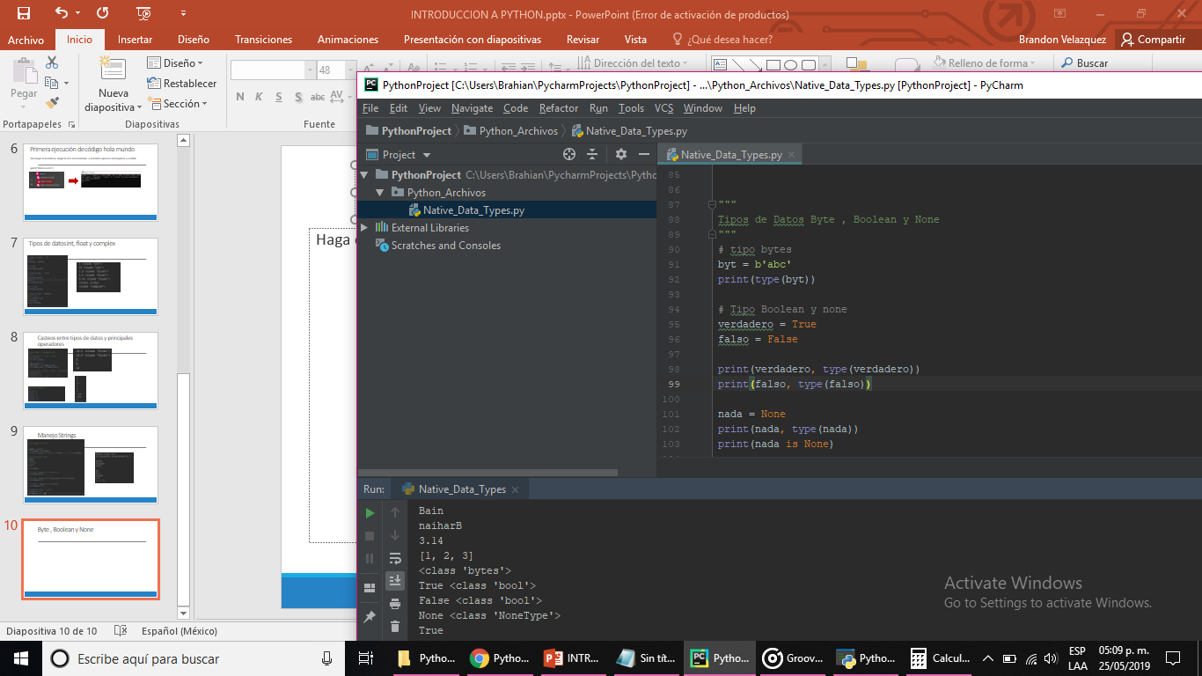
Byte , Boolean y None

Slide 10
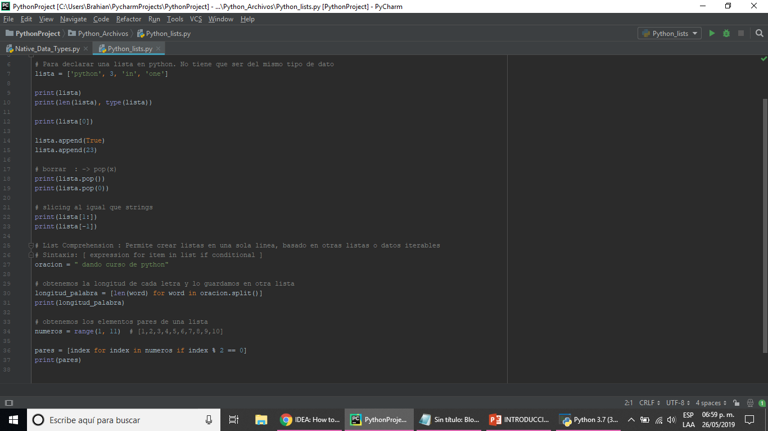
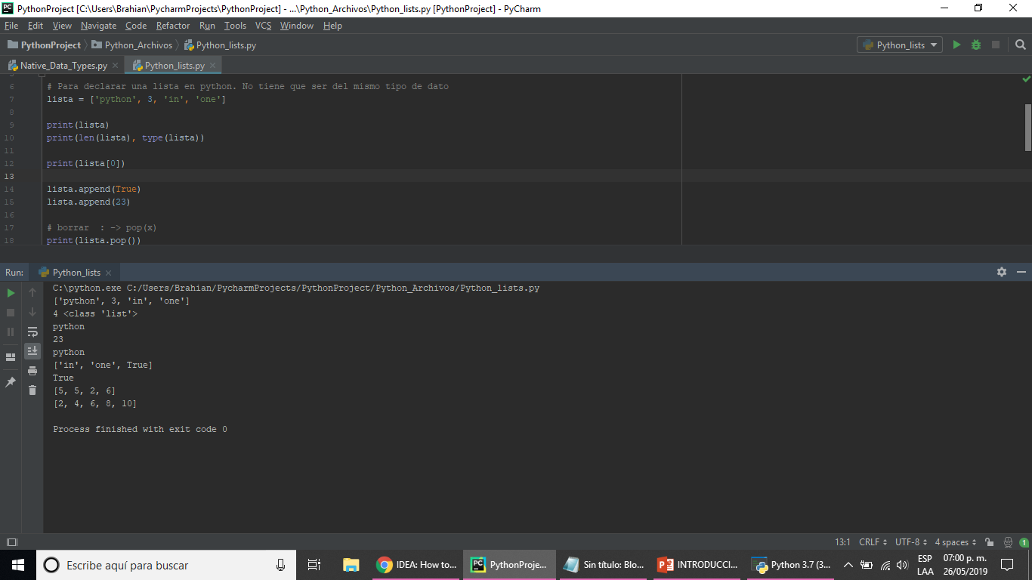
Listas en Python

Slide 11
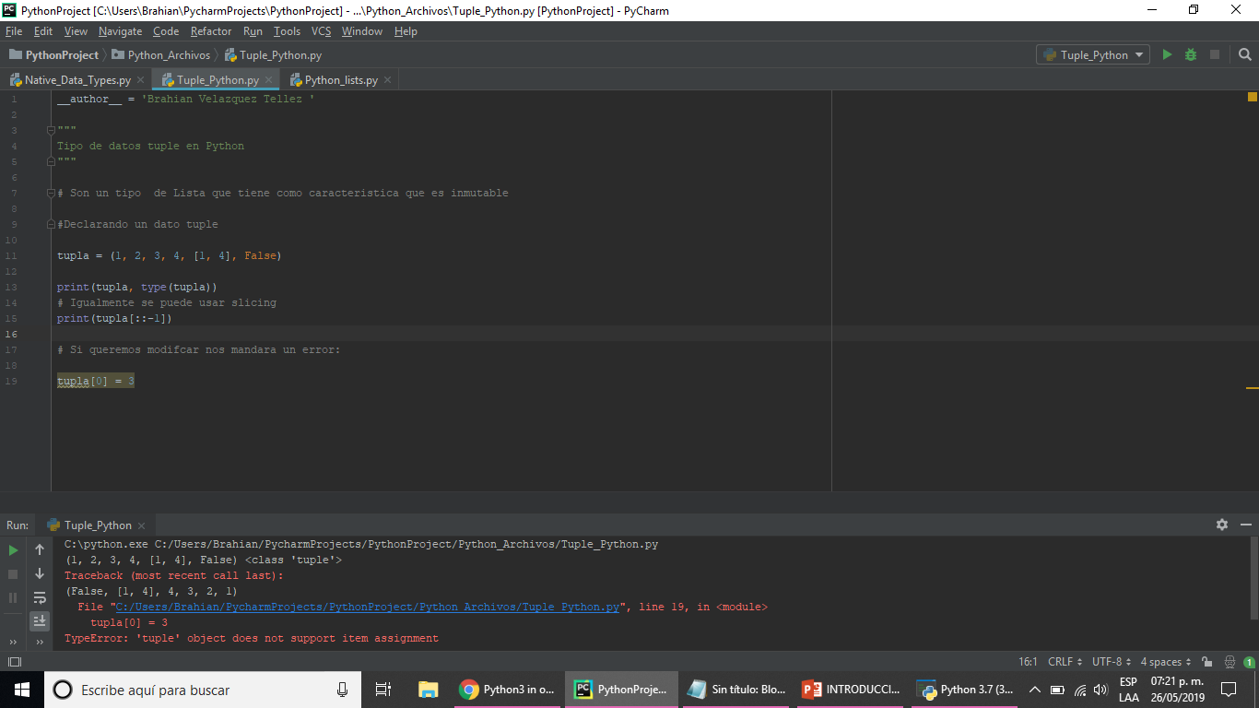
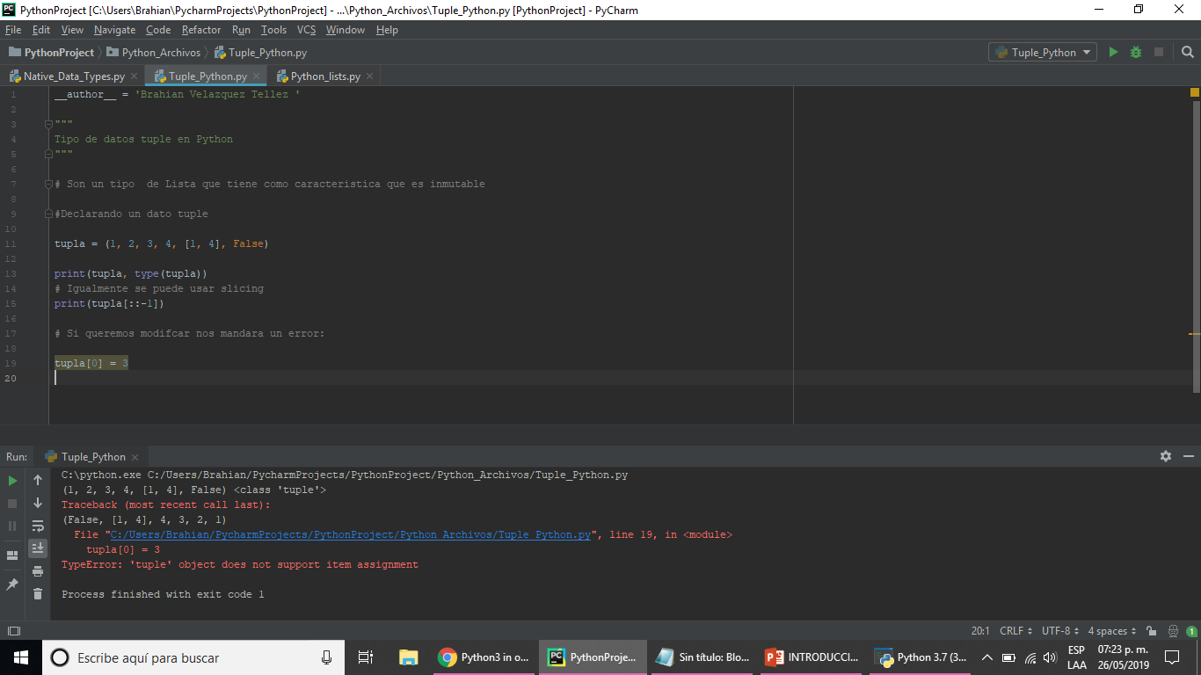
Tuplas en Python

Slide 12
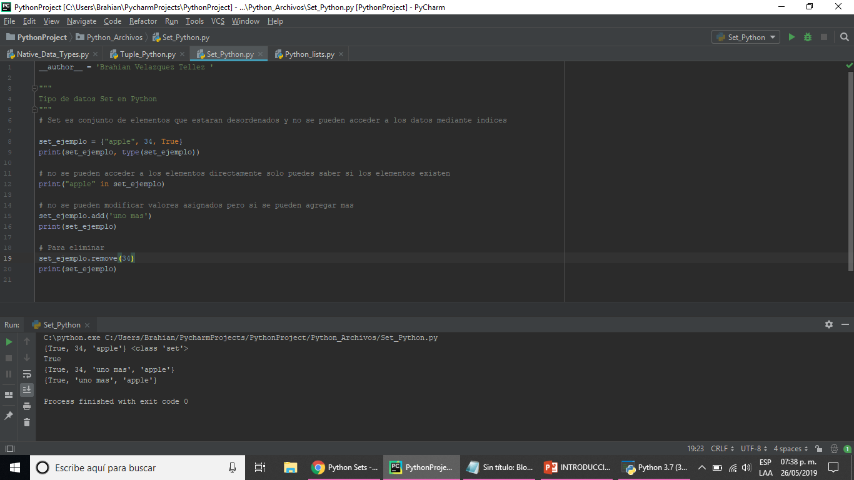
Set en Python

Slide 13
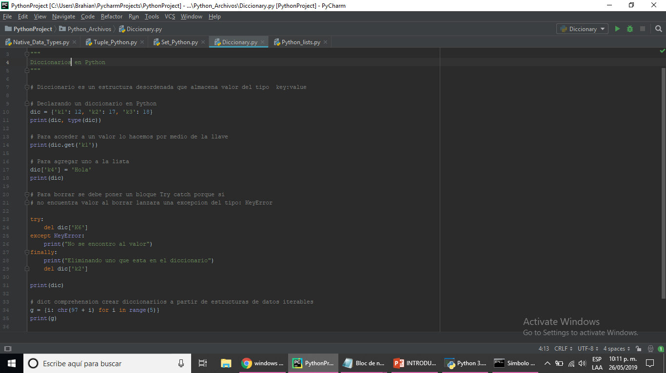
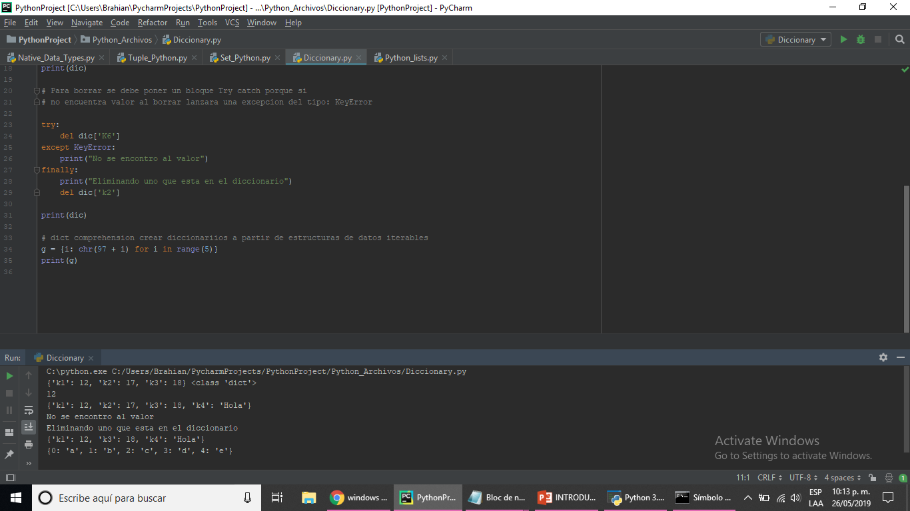
Diccionario en Python

Slide 14
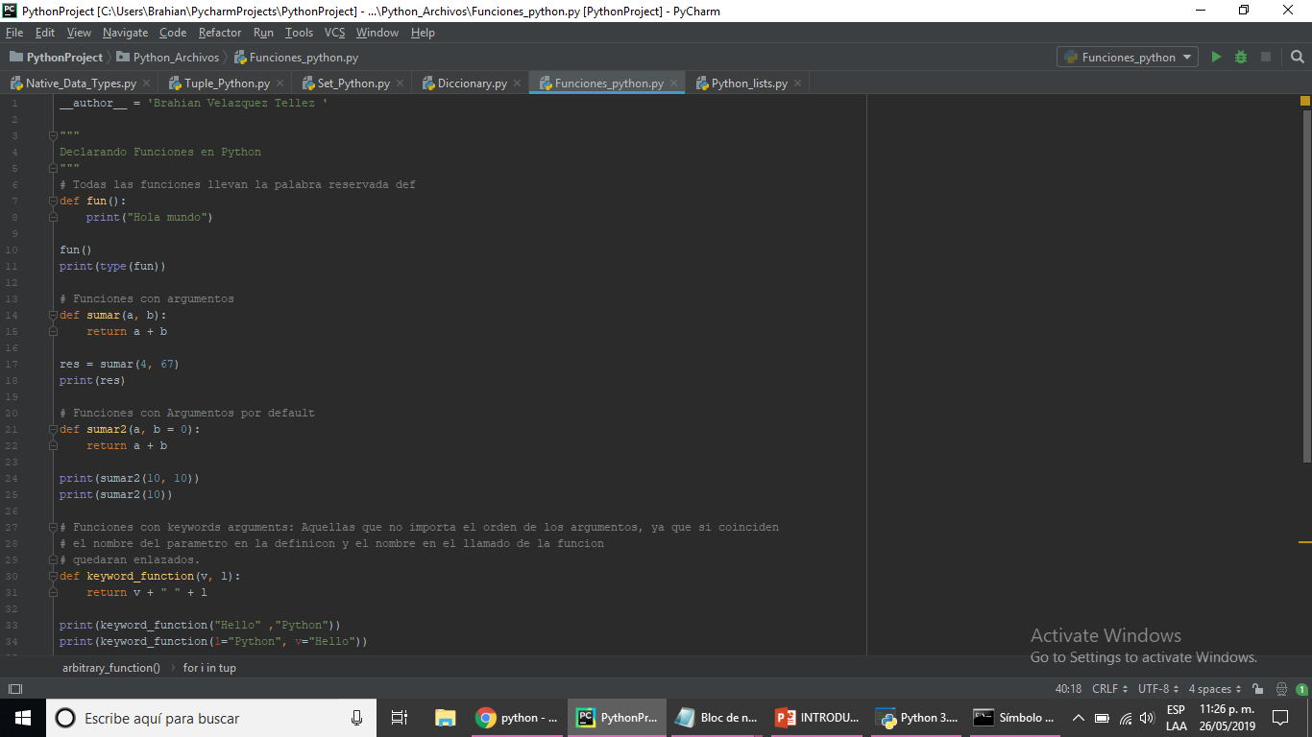
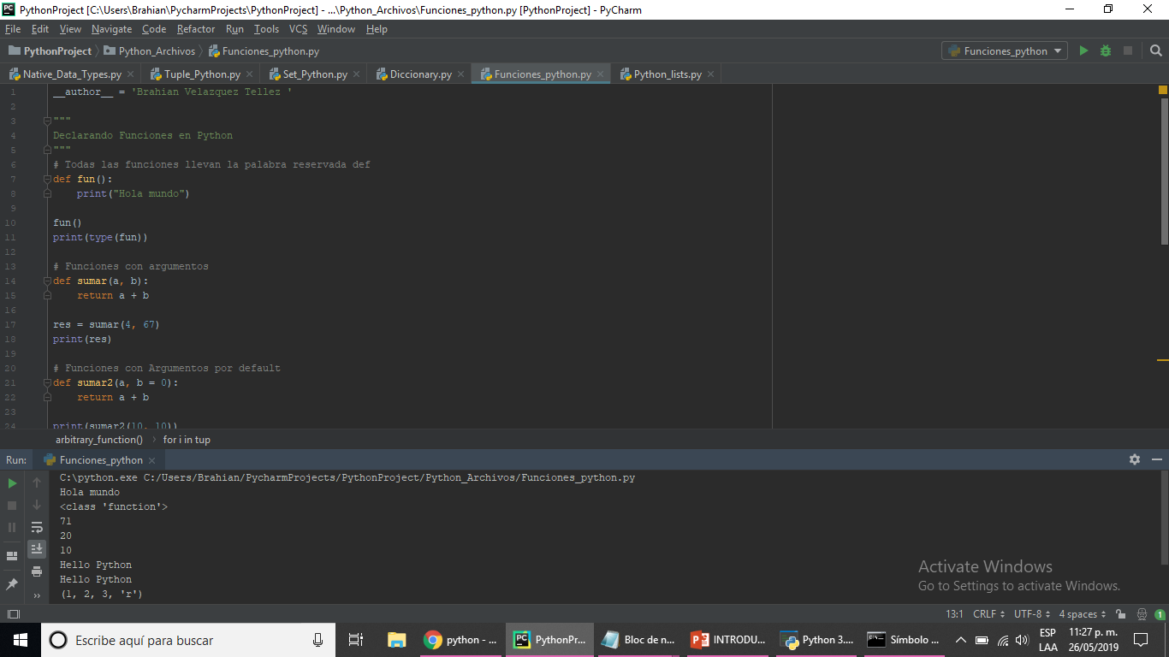
Funciones en Python

Slide 15
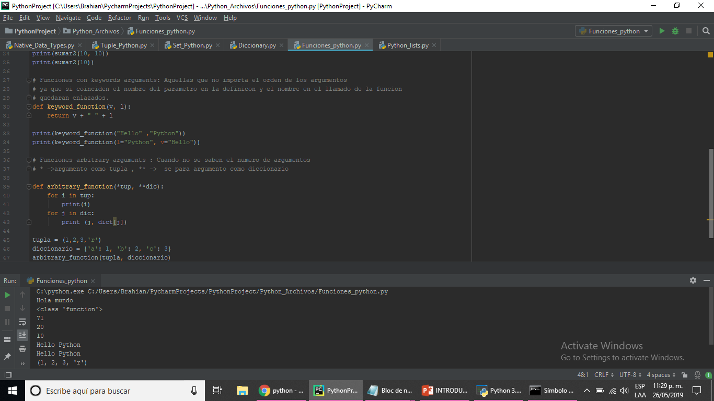
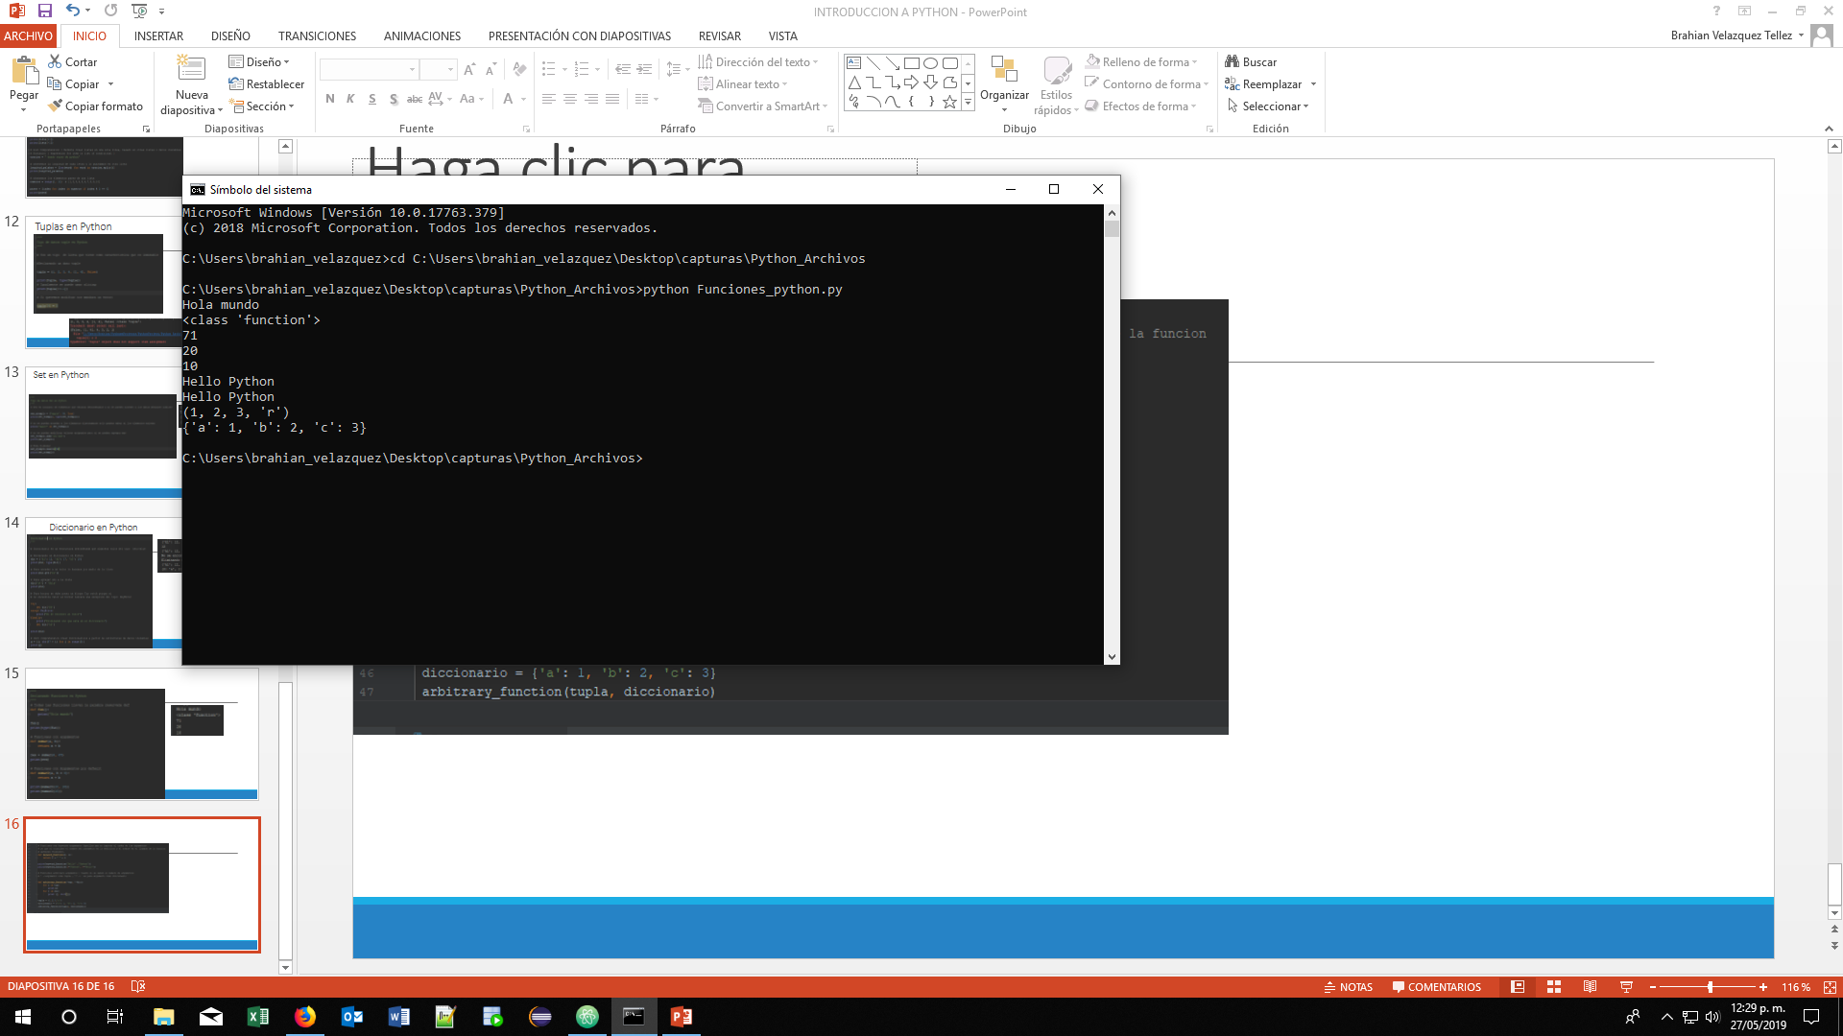
Funciones en Python

Slide 16
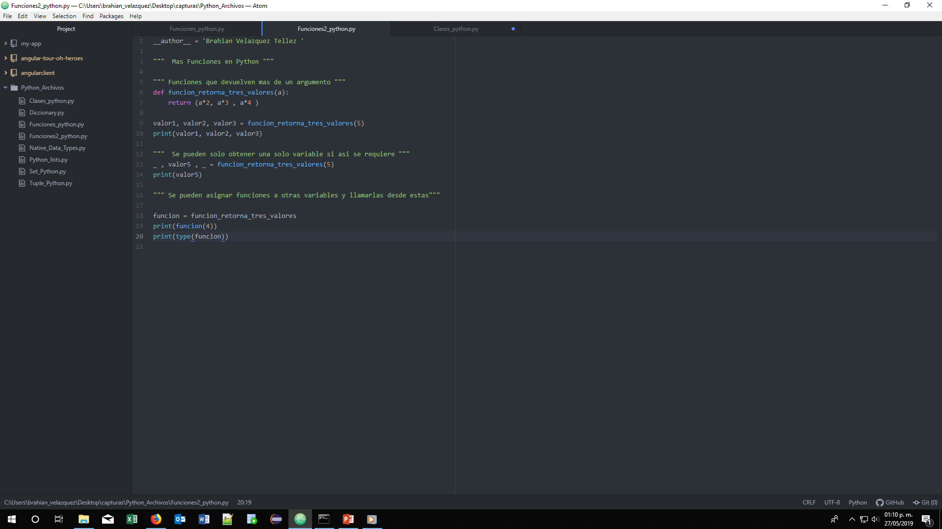
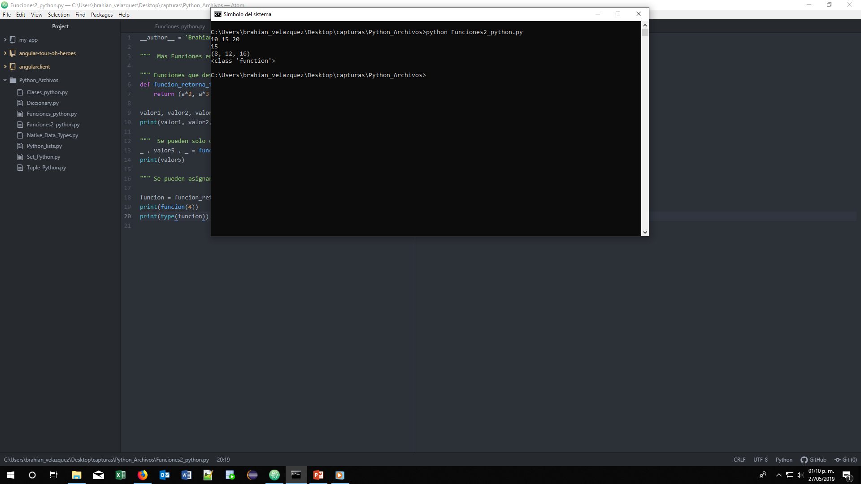
Funciones en Python

Slide 17
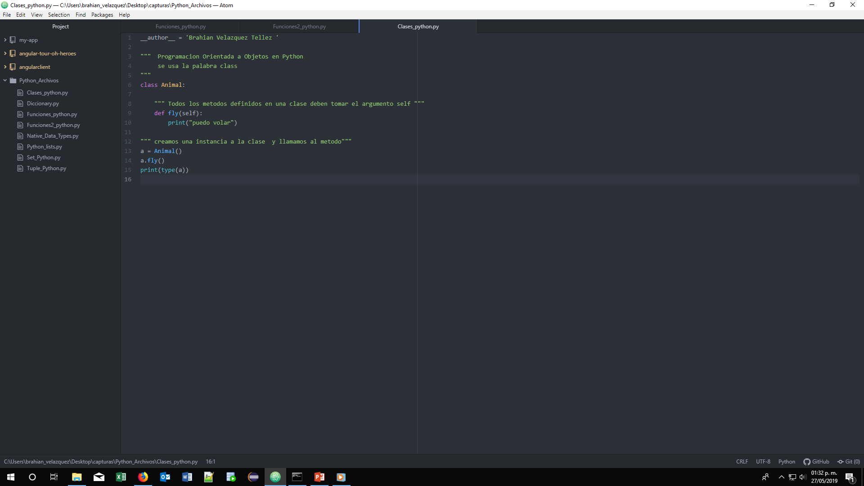
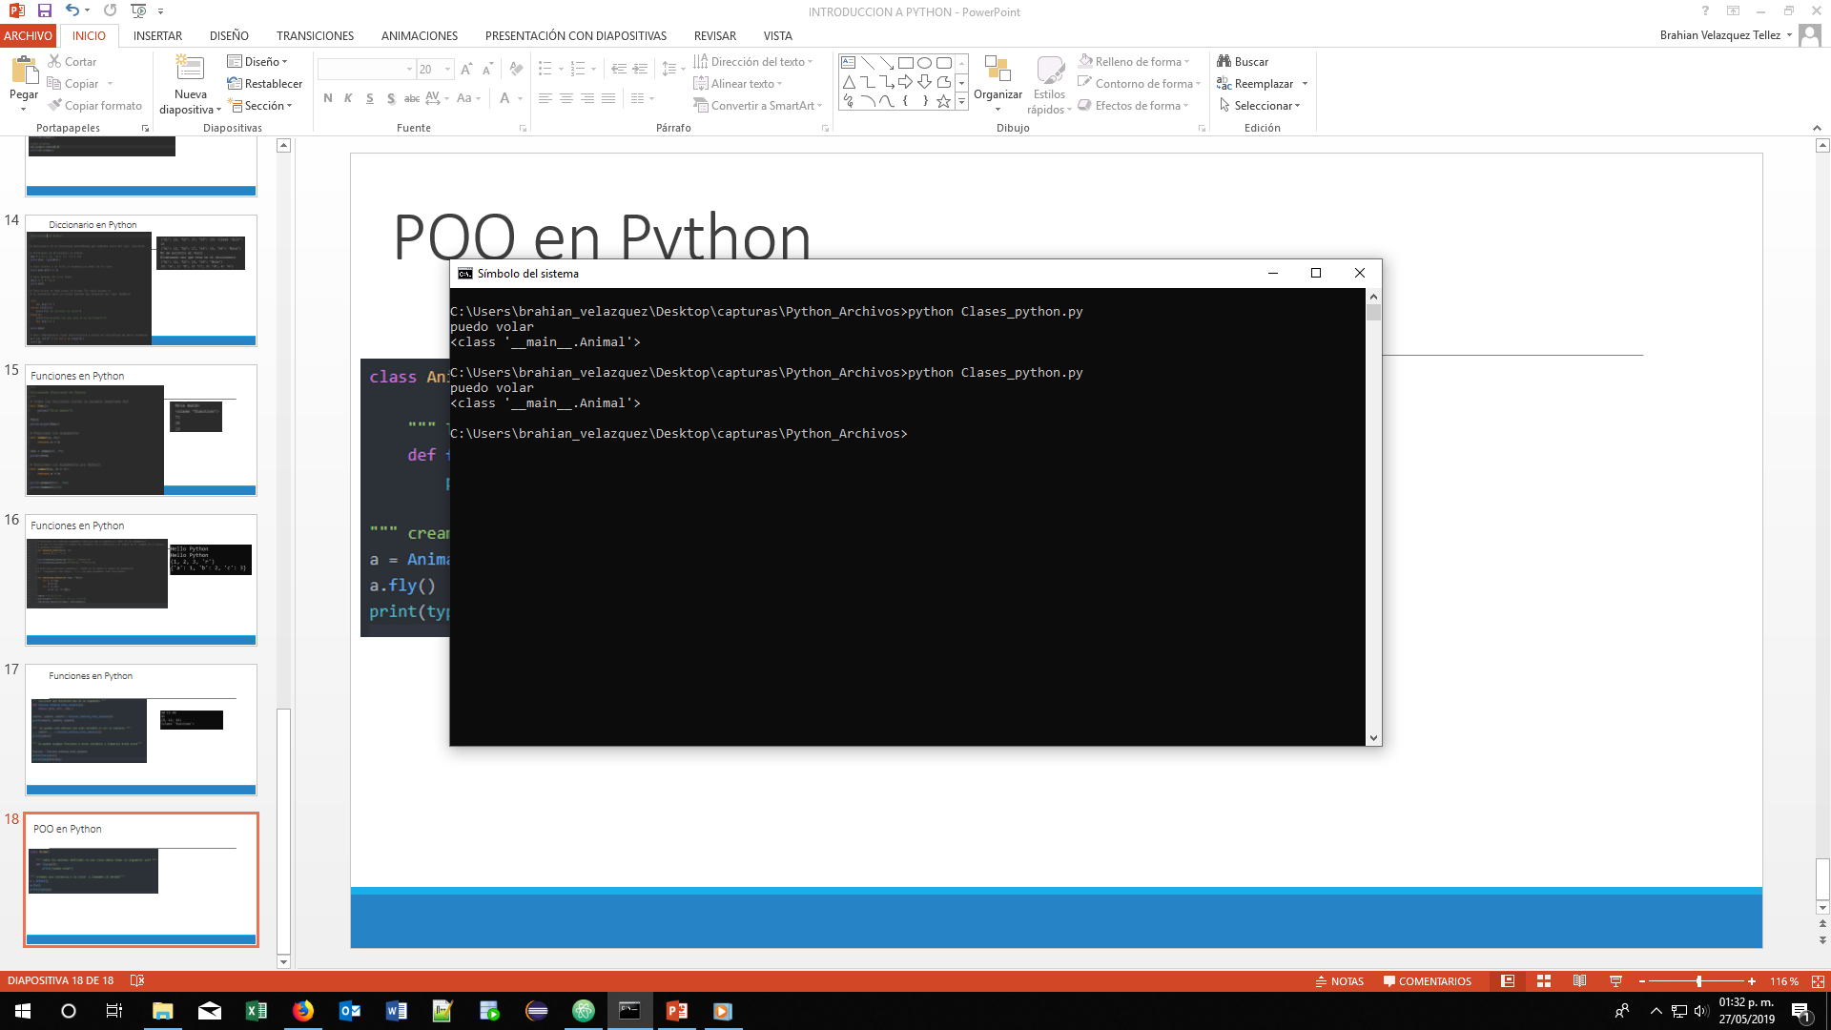
POO en Python

Slide 18
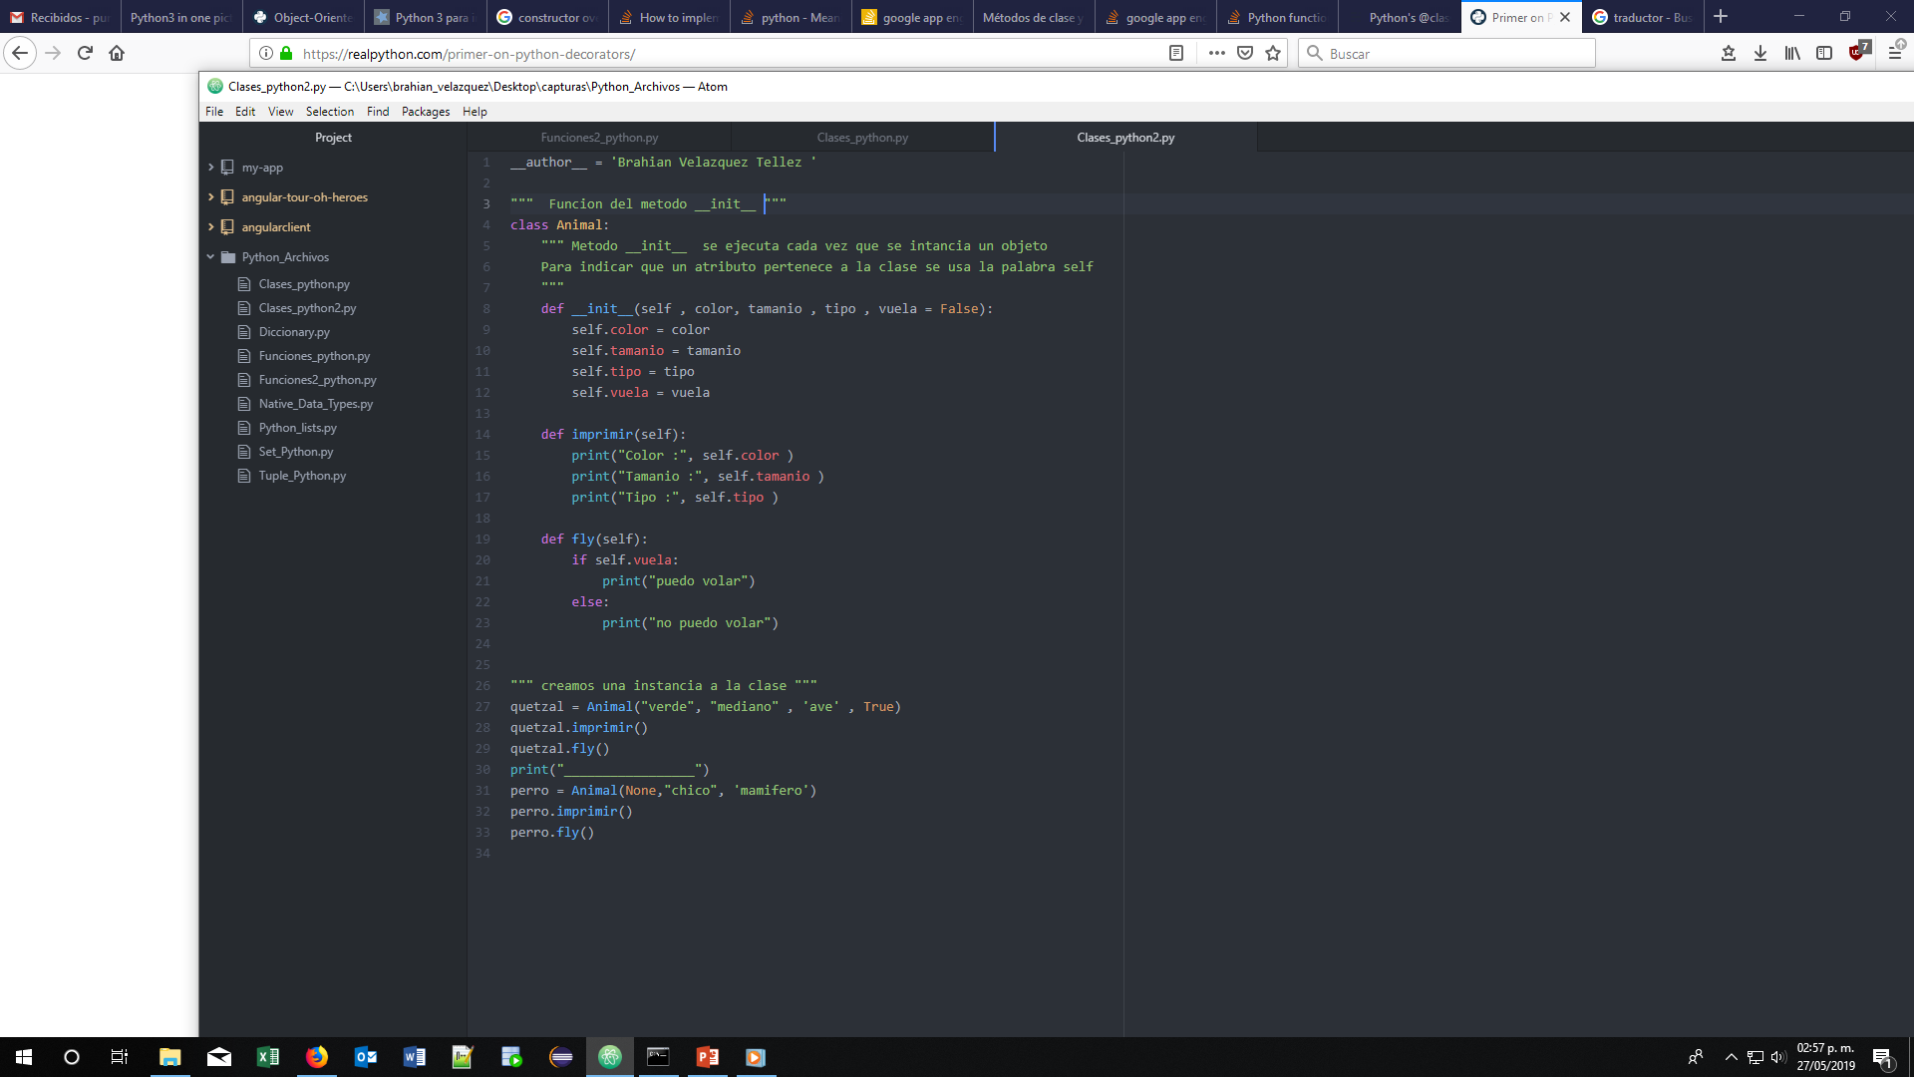
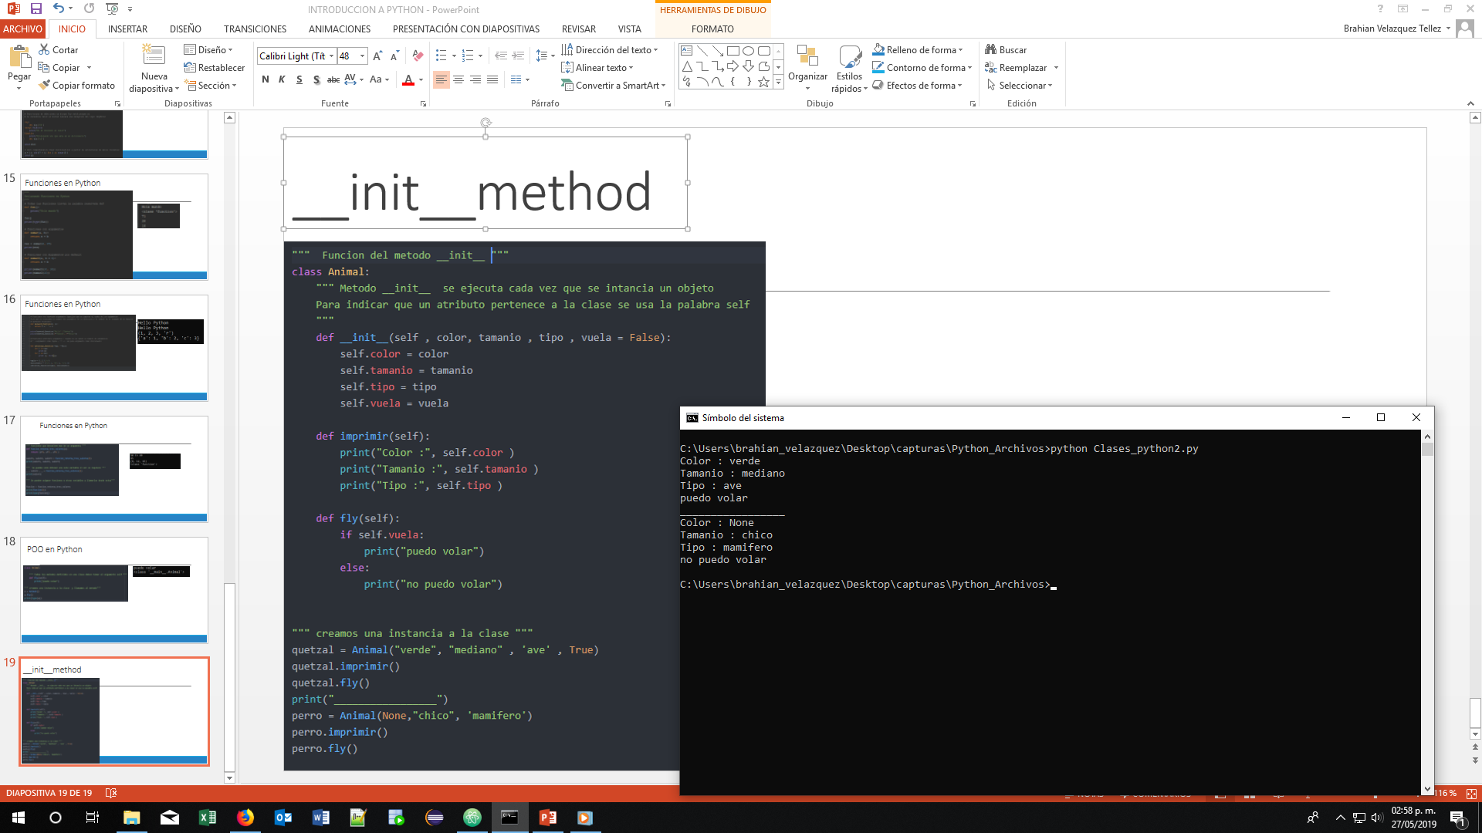
__init__method

Slide 19
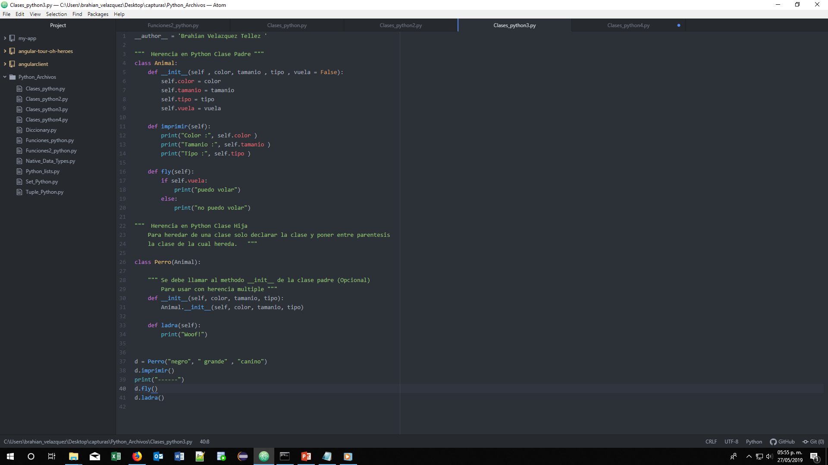
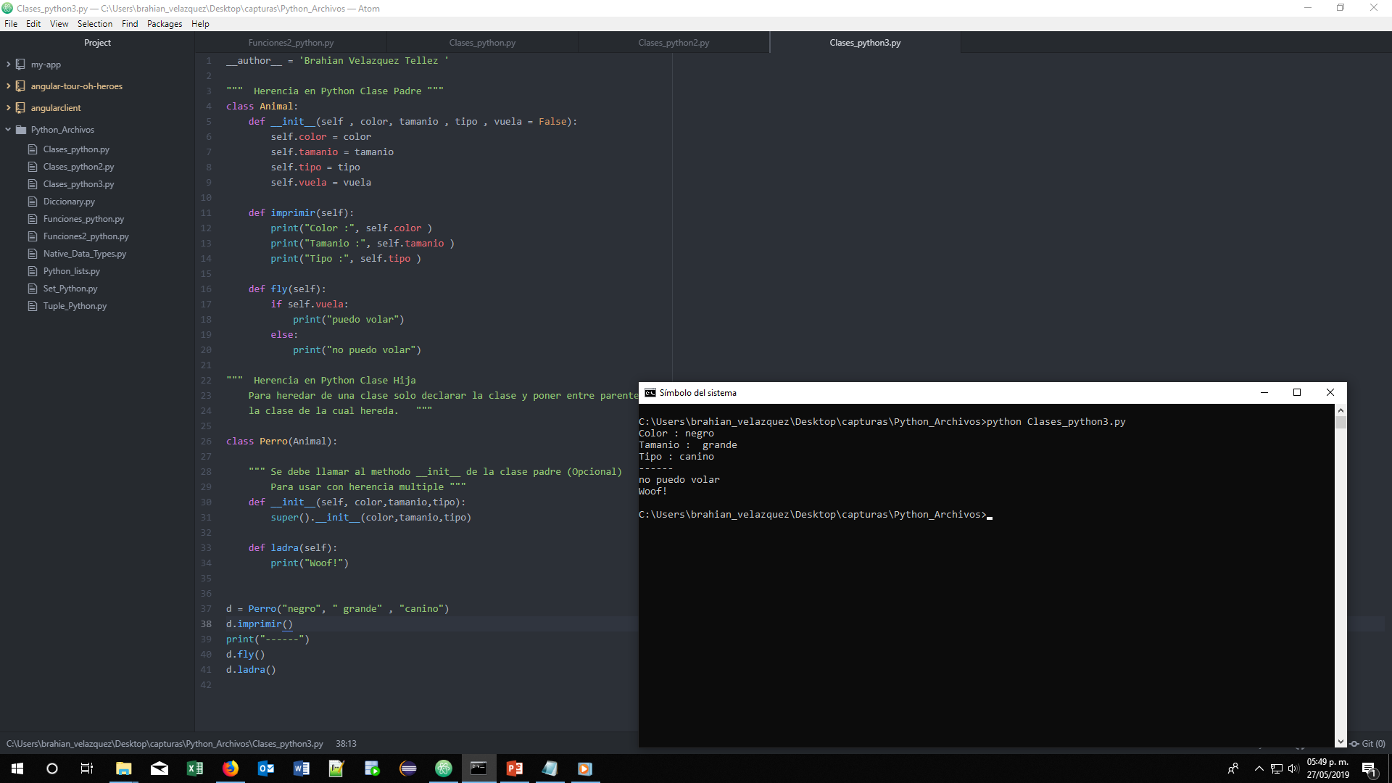
Herencia

Slide 20
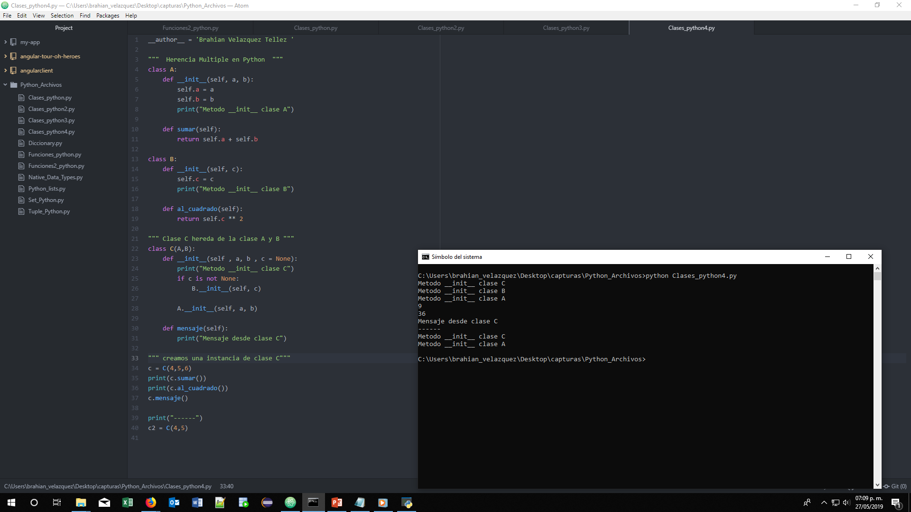
Herencia múltiple

Slide 21
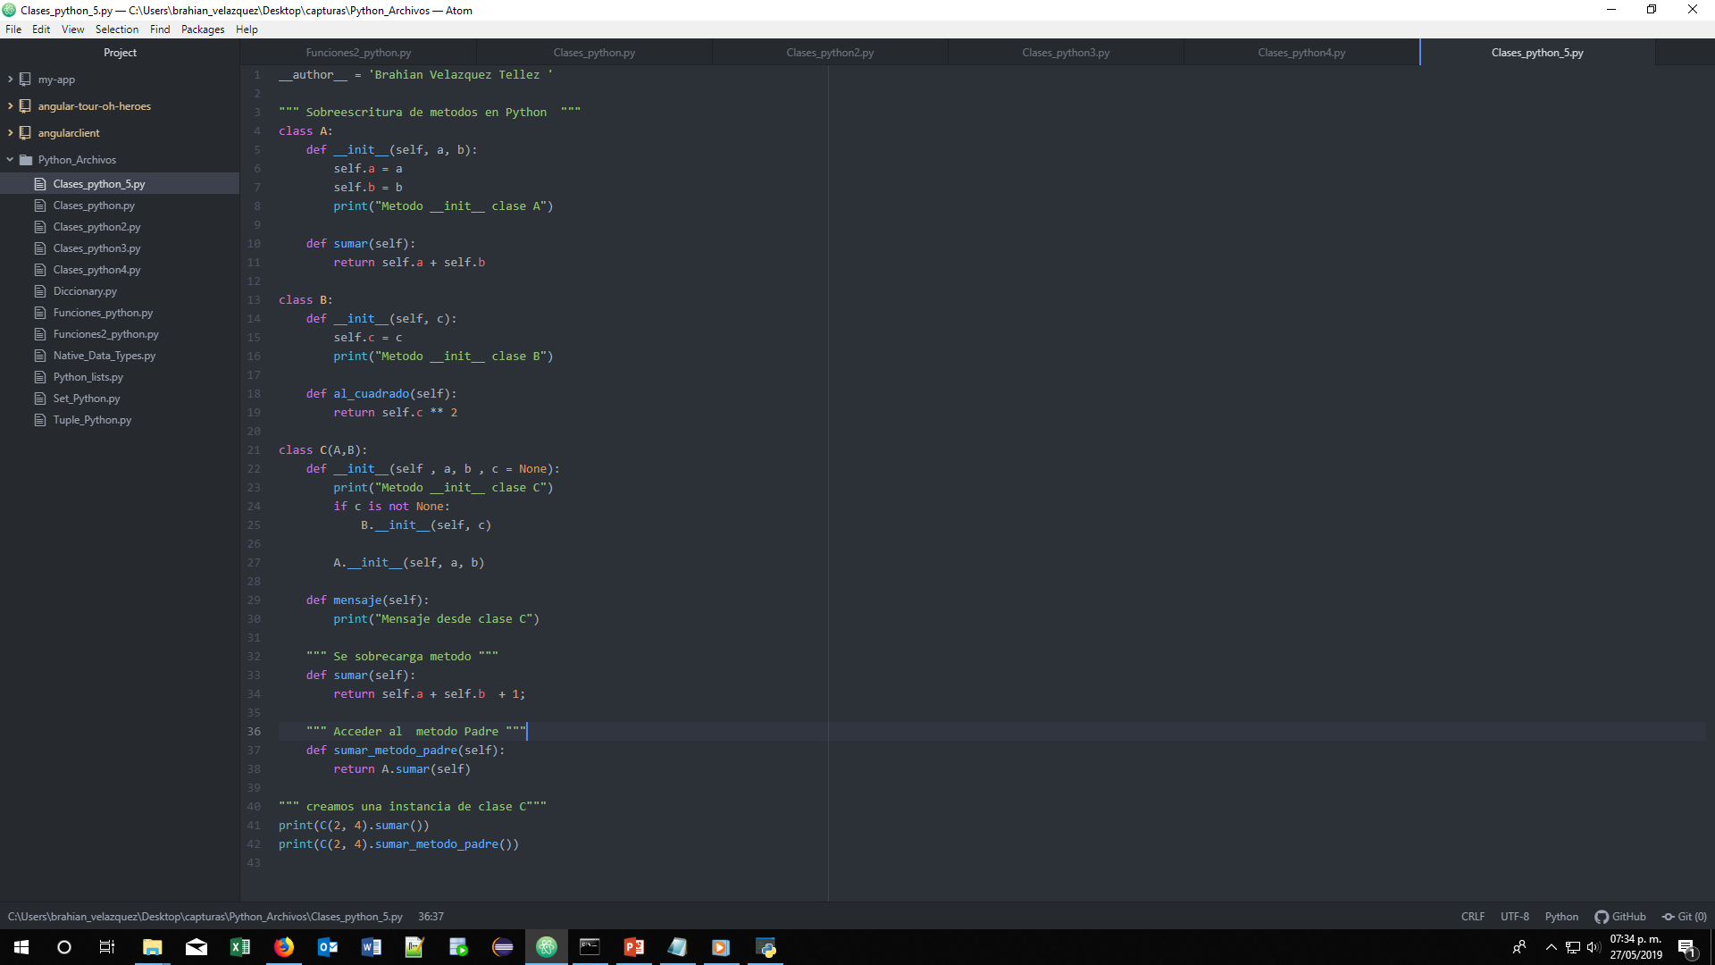
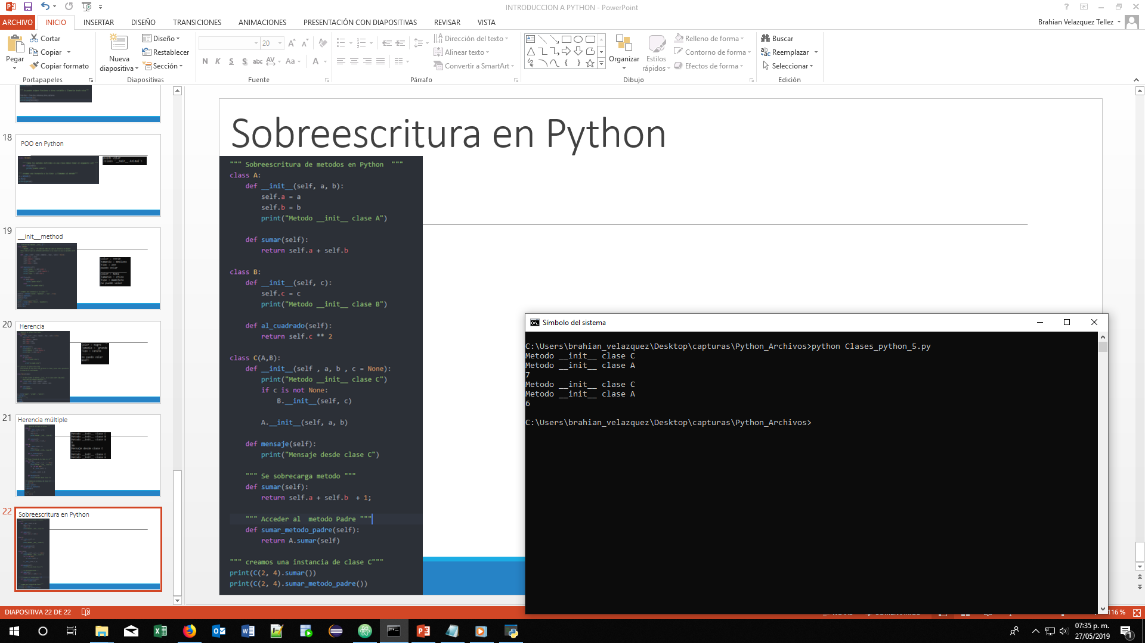
Sobreescritura en Python

Slide 22
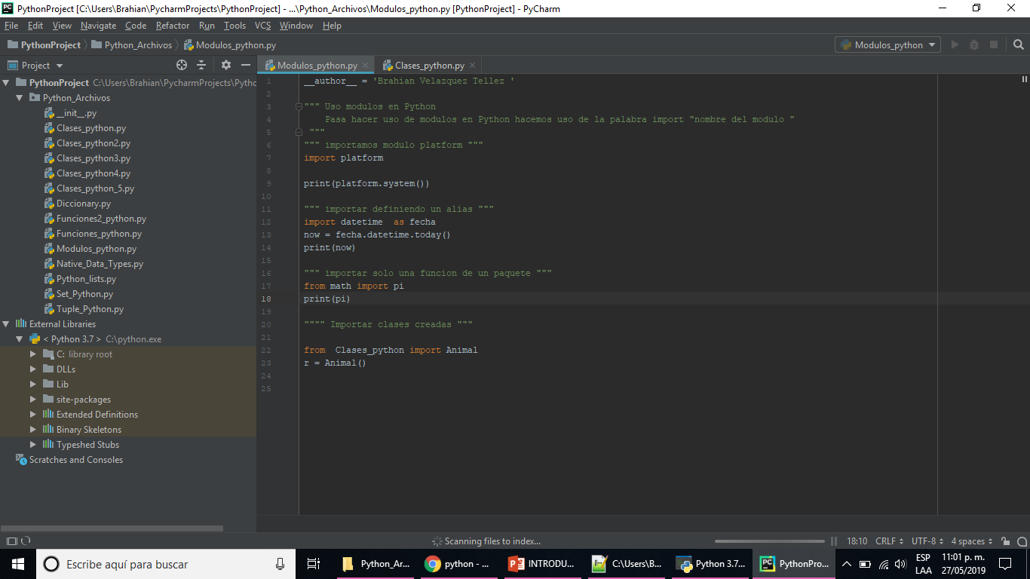
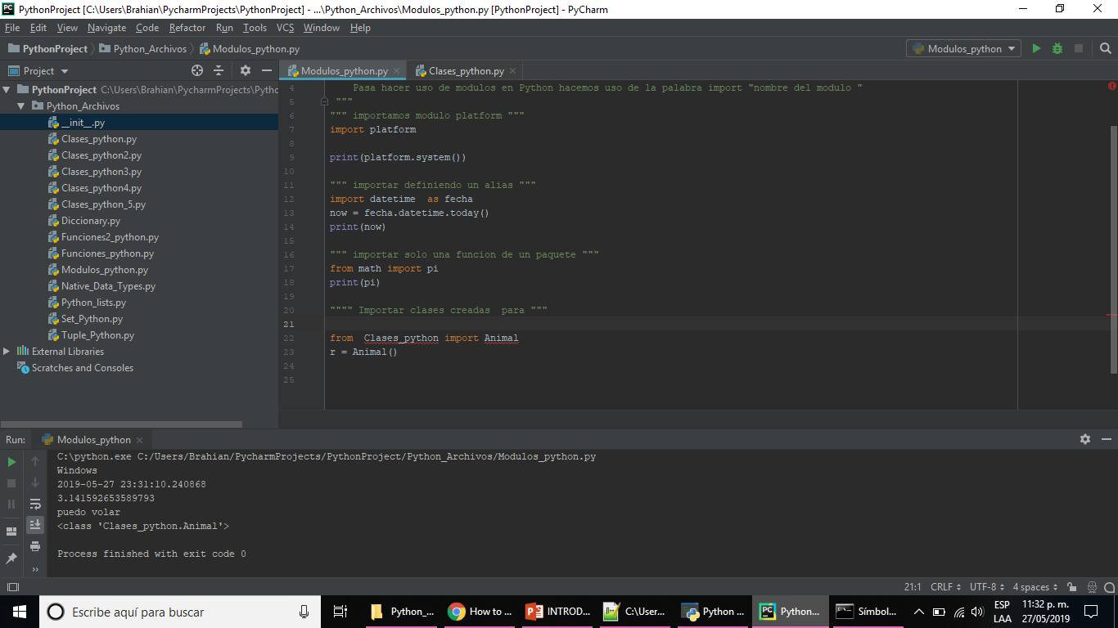
Módulos Python

